Slide 1
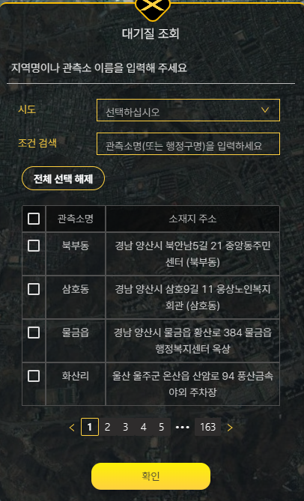
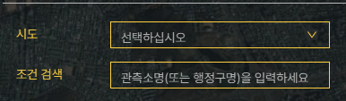
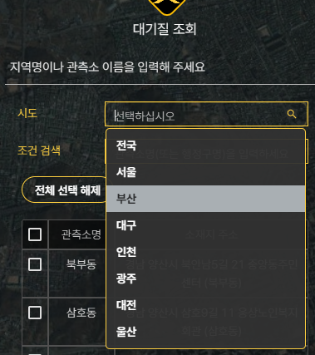
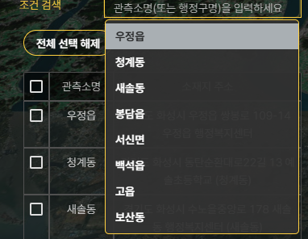
②
④
⑤
①
③
⑤
②
③
⑤⑥⑦⑧⑨⑩
⑤⑥⑦⑧⑨⑩
⑤⑥⑦⑧⑨⑩
⑤⑥⑦⑧⑨⑩
①
②
⑤⑥⑦⑧⑨⑩
1, 번 조회된 내용들은 어떤 조건에서 나온 자료인지 파악이 안됨. 메뉴 2 번 닫기를 하면 전부 clear 하고 나가야 함. 이전 자료가 남아 있다면 닫기 시 clear 되어야 함
3 번 스크롤이 안됨. 마우스 스크롤 안되는 현상, 다른 시도를 선택 불가
초기값을 setting 시켜줘라 예) 시도 : 서울
5 번 콤보로 선택하는 것인지 테스트 글자 입력 하는 것인지 분간이 가지 않음, 또한 서울을 선택하고 칠곡군 입력하면 칠곡군의 이름으로 검색됨
④
③
④
①
⑤
④
⑤⑥⑦⑧⑨⑩
⑤
⑥
⑦
⑥
⑦

Slide 2
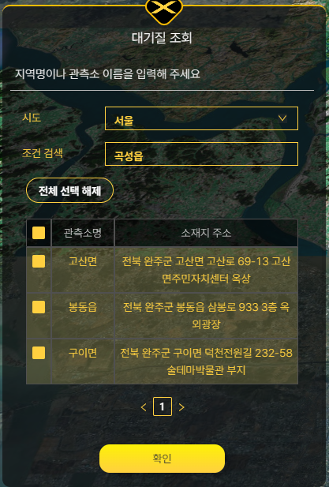
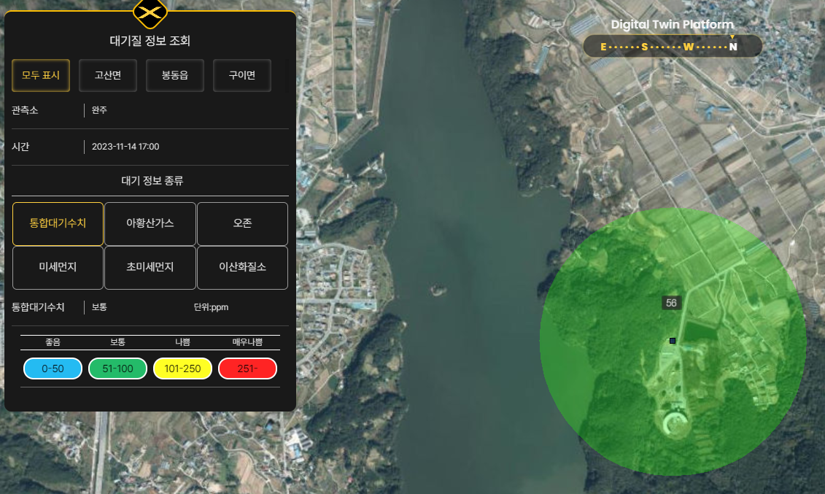
③
④
①
⑤
⑥
⑦
②
①
③
⑤⑥⑦⑧⑨⑩
⑤⑥⑦⑧⑨⑩
⑤⑥⑦⑧⑨⑩
⑤⑥⑦⑧⑨⑩
①
②
⑤⑥⑦⑧⑨⑩
1, 번 에서 조건검색을 완주군으로 변경을 하여 입력하였는데 이전에 입력한 곡성읍이 그대로 보여지고 있음. 그런데 조회된 리스트 2 번에는 완주군에 해당하는 내용 임
2 번 측청소를 선택하여 확인을 하면 오른쪽화면에서 3 번으로 선택된 주소가 보여짐. 그런데 4 번은 어디에 있는 측정소를 보여주고 있는가?
5 번 전체선택해제 버턴의 의미는 뭔가? 6 번의 클릭으로 선택, 해제가 되는것 같은데. 삭제할 필요가 있음
7 번 소재지구소를 마우스 클릭하면 지도상에 해당위치 에 표시를 해줄 필요가 있음. 줌인을 하는데 어딘지 알길이 없음.
①
②
③
④
⑥
⑤
⑥
③
⑤⑥⑦⑧⑨⑩
⑦

